Slide 1
SISTEM REPRODUKSI MANUSIA
Oleh :
CEMPAKA CIPTA P.

Slide 2
A. ORGAN REPRODUKSI PRIA

Slide 3
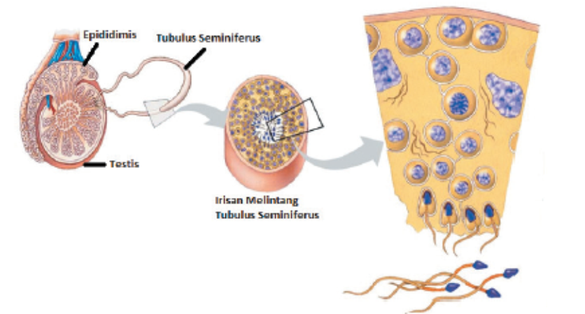
1. SPERMATOGENESIS
Proses pembentukan sel sperma
Terjadi di testis
(tubulus seminiferus)

Slide 4
2. Tahap spermatogenesis
Sel induk sperma
disebut spermatogonium

Slide 5
B. ALAT REPRODUKSI WANITA

Slide 6
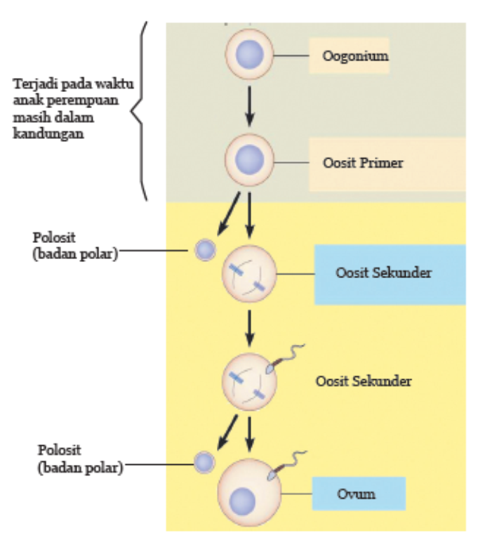
1. OOGENESIS
Proses terbentuknya ovum(sel telur)
Terjadi di ovarium
Sel induk sel telur
Disebut Oogonium

Slide 7
1. MENSTRUASI
Adalah meluruhnya didnding rahim karena sel telur yang tidak dibuahi
Diawali dengan pematangan sel telur yang dipengaruhi oleh hormon FSH (FOLICLE STIMULATING HORMON)
Dilanjutkan dengan keluarnya sel telur dari ovarium (ovulasi)
Ovulasi dipengaruhi oleh hormon LH (LUITENIZING HORMON)

Slide 8
2. SIKLUS MENSTRUASI

Slide 9
2. FERTILISASI/PEMBUAHAN
- Proses bertemunya sel telur dengan sel sperma
- Terjadi di tuba falopi/oviduk
- Terbentuk zygot

